Slide 1
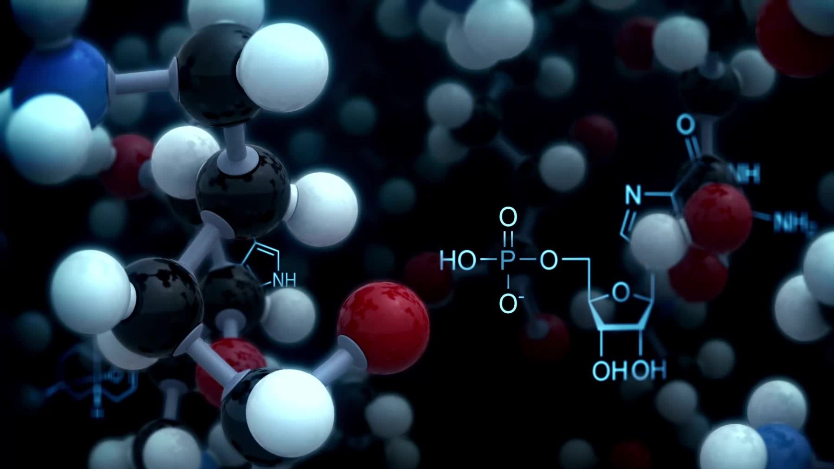
10. Sınıf Kimya 4. Ünite "Temizlik Malzemeleri"

Slide 2

Temizlik Maddelerinin Özellikleri
İnsanoğlu var olduğu günden beri kişisel bakımına önem vermiş, suyla kirlerinden arınmaya çalışmış ve tesadüf eseri keşfettiği malzemeleri temizlikte kullanmaya başlamıştır.

Slide 3
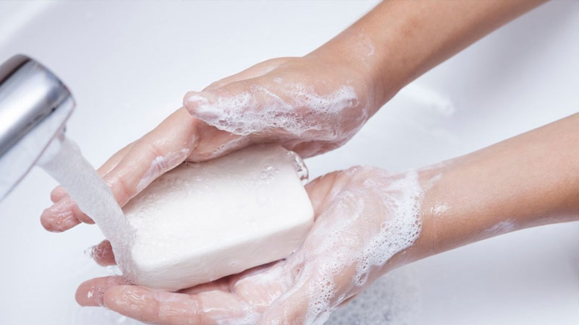
Sabun
18 karbonlu yağ asitlerinin sodyum hidroksit (NaOH) veya potasyum hidroksit (KOH) ile tepkimesi sonucu oluşan maddelere sabun denir.
Sabunlar ikiye ayrılır;
Sert sabun
Yumuşak sabun

Slide 4
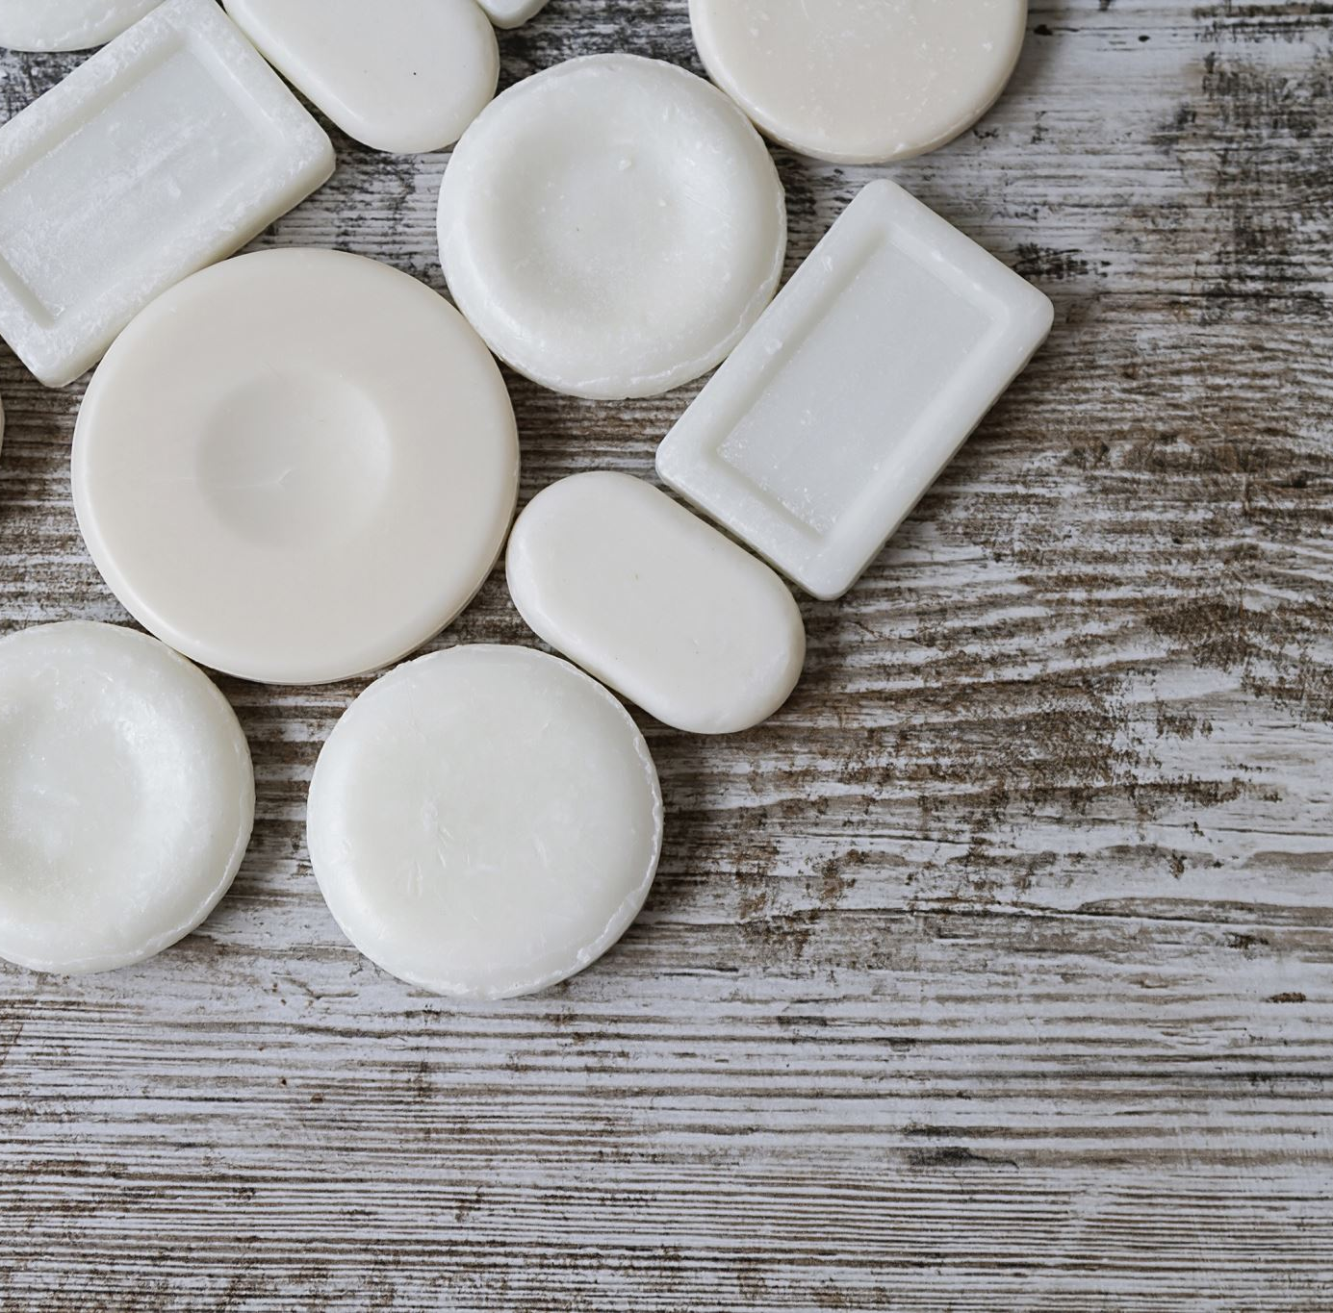
Sabunların Genel Özellikleri;
Eldesinde bitkisel ya da hayvansal yağlar kullanılır.
Doğada kolaylıkla parçalanır.
Sert sulardaki kalsiyum ve magnezyum gibi iyonlar ile çökelek oluşturduğu için temizleme özellikleri azalır.
Toprak ve su kirliliğine neden olmaz.

Slide 5
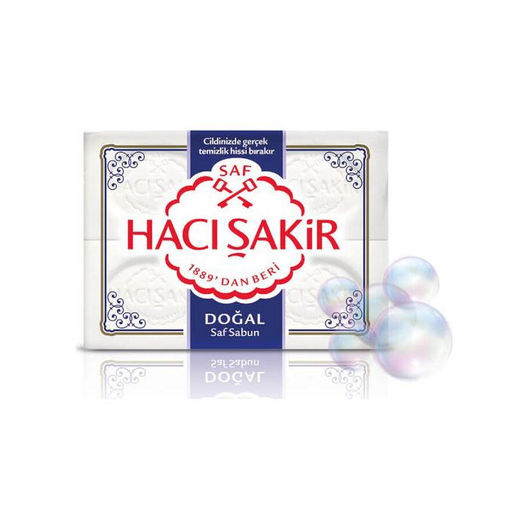
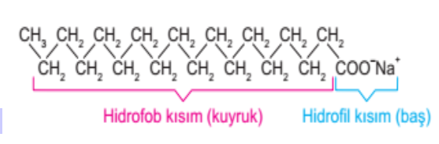
Sert Sabun

Slide 6

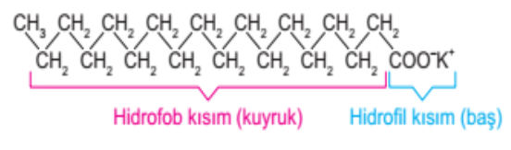
Yumuşak Sabun

Slide 7
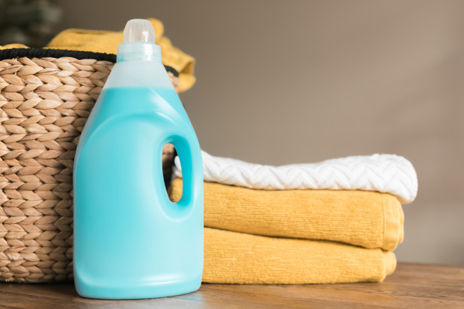
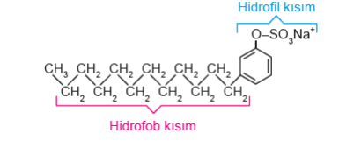
Deterjan
Petrol türevlerinden üretilen; toz, sıvı veya krem hâlinde bulunabilen, temizleme özelliğine sahip kimyasal maddelere deterjan denir

Slide 8
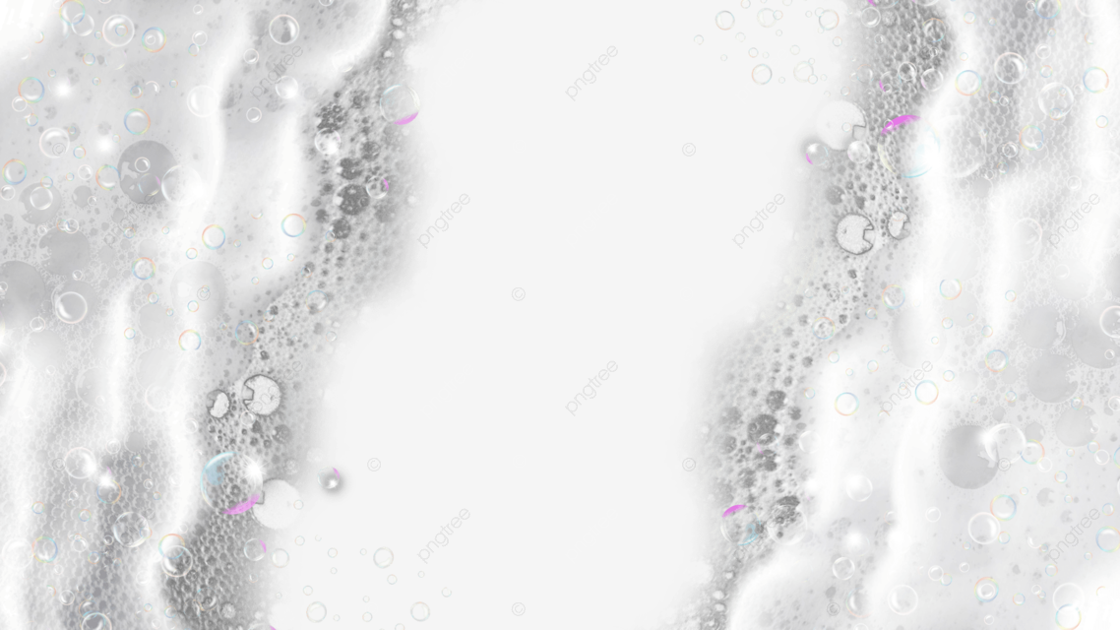
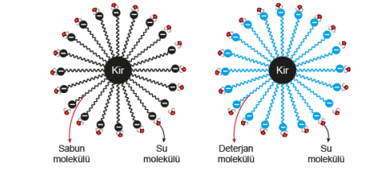
Sabun ve Deterjanın Temizleme Özelliği
Su karıştırıldığında kirler parçalanır ve tamamen sabun veya deterjan molekülleriyle sarılır. Kir ile su arasında bir bağ görevi gören bu moleküller kirin malzemelerden ayrılarak suyla birlikte akıp gitmesini sağlar.

Slide 9
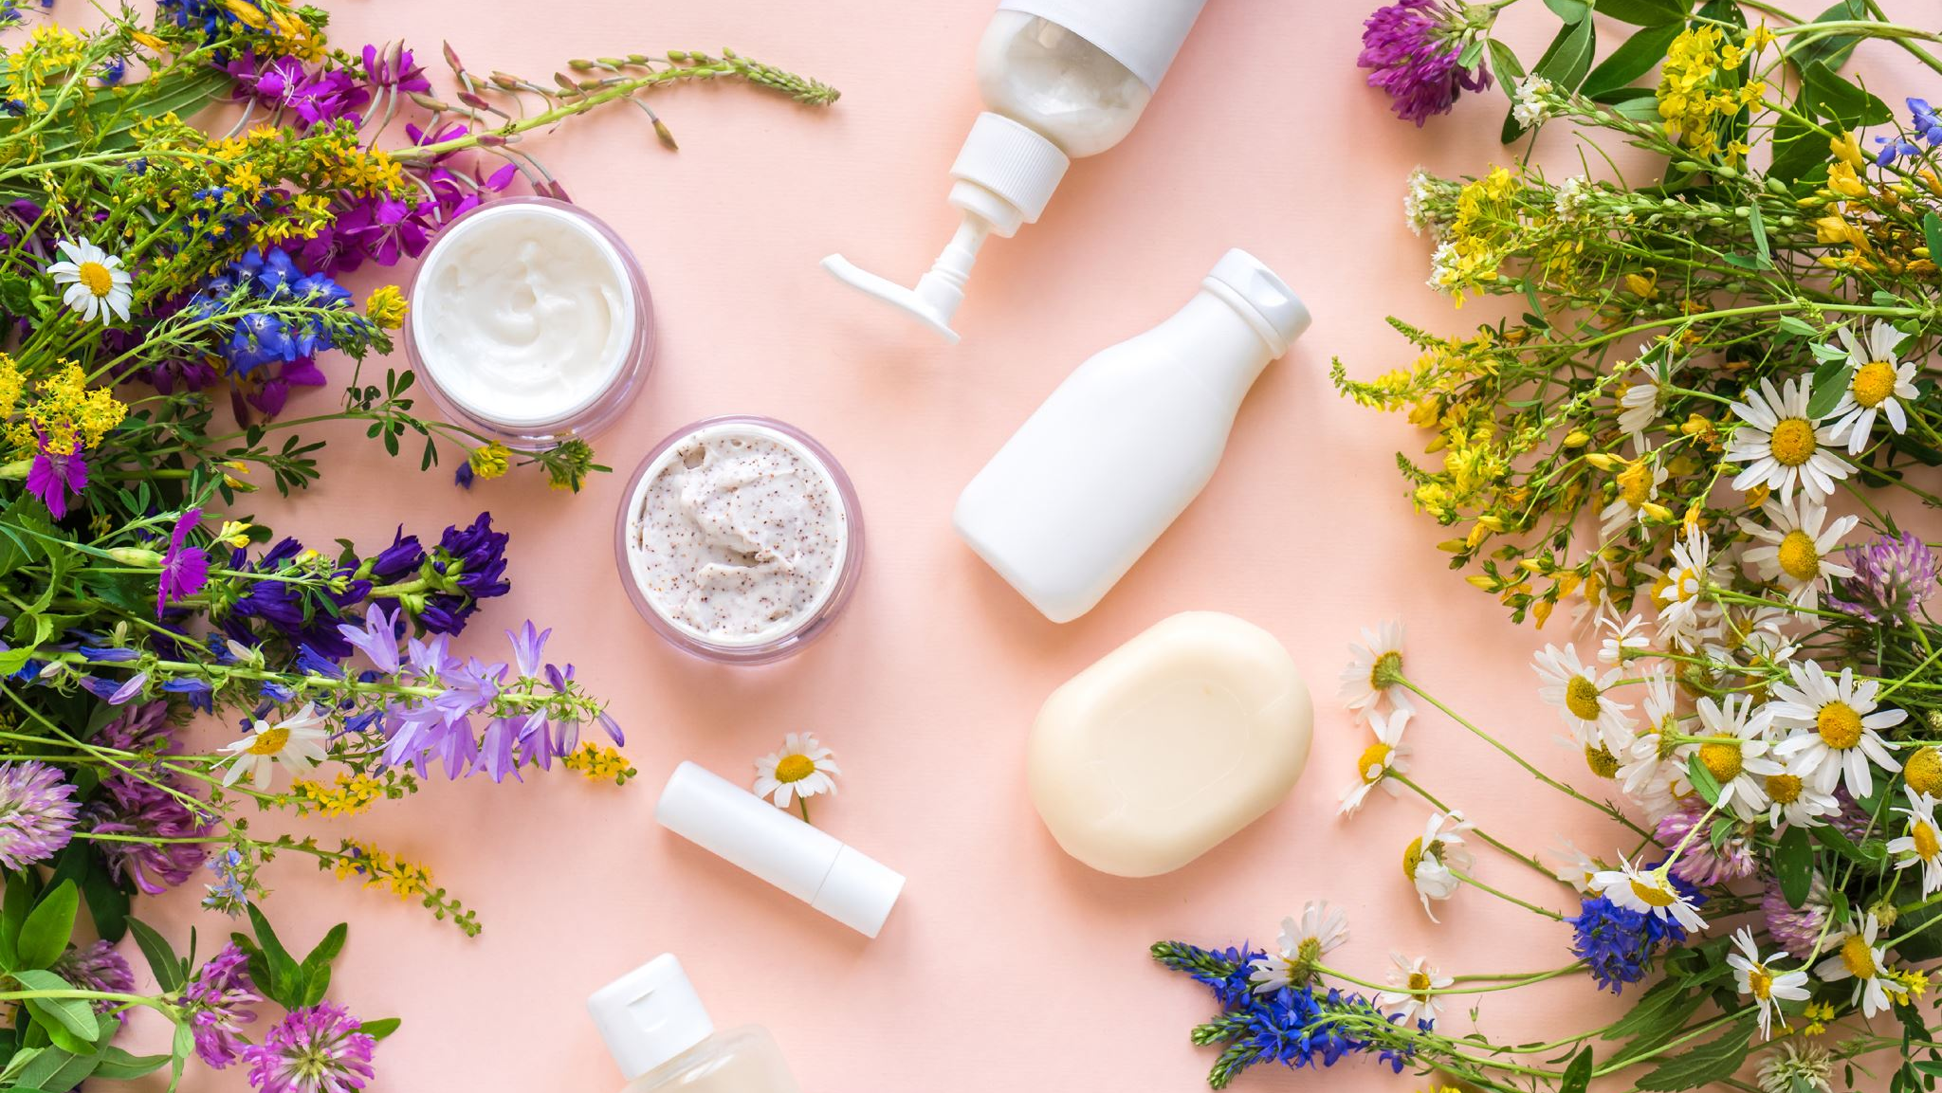
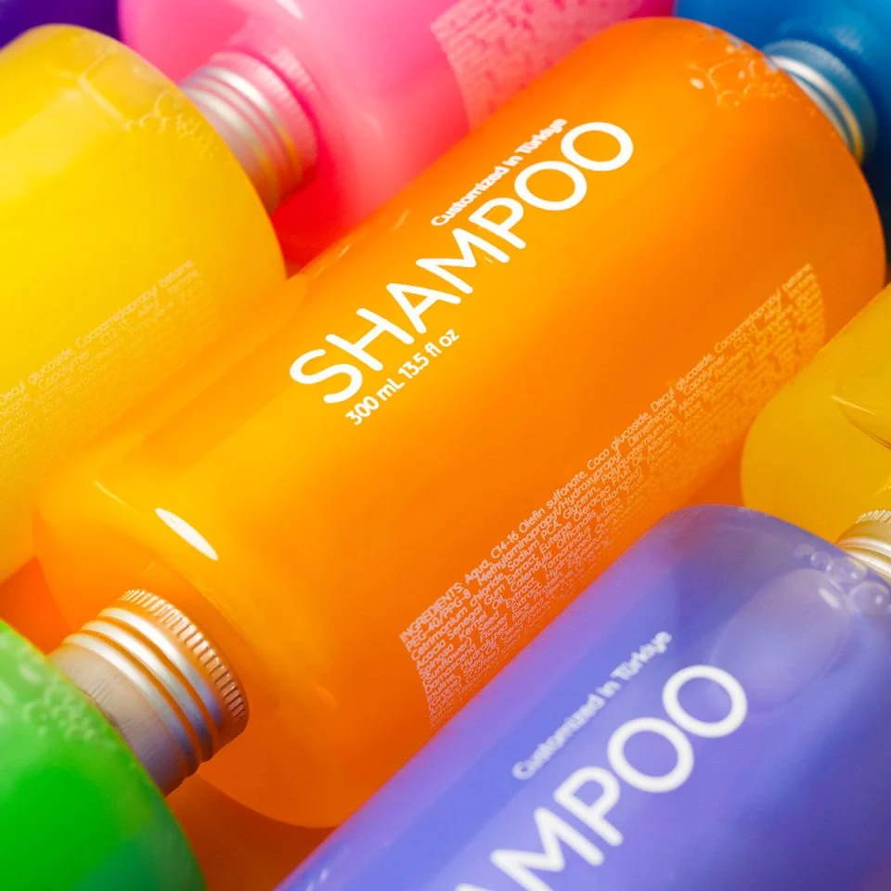
Şampuan
Saçlarda bulunan kiri, yağı, ölü deriyi temizlemek ve saç dökülmelerini önlemek için kullanılan maddelere şampuan denir.

Slide 10
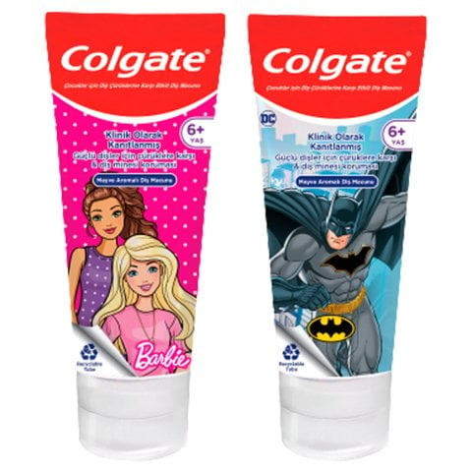
Diş Macunu
Tüketilen gıda maddelerindeki şeker, asit, baz gibi maddeler özellikle dişlerde diş plağı ve bakterilerin oluşmasına sebep olur.
Bunları yok etmek ve diş eti hastalıklarını önlemek için diş macunu kullanılır

Slide 11
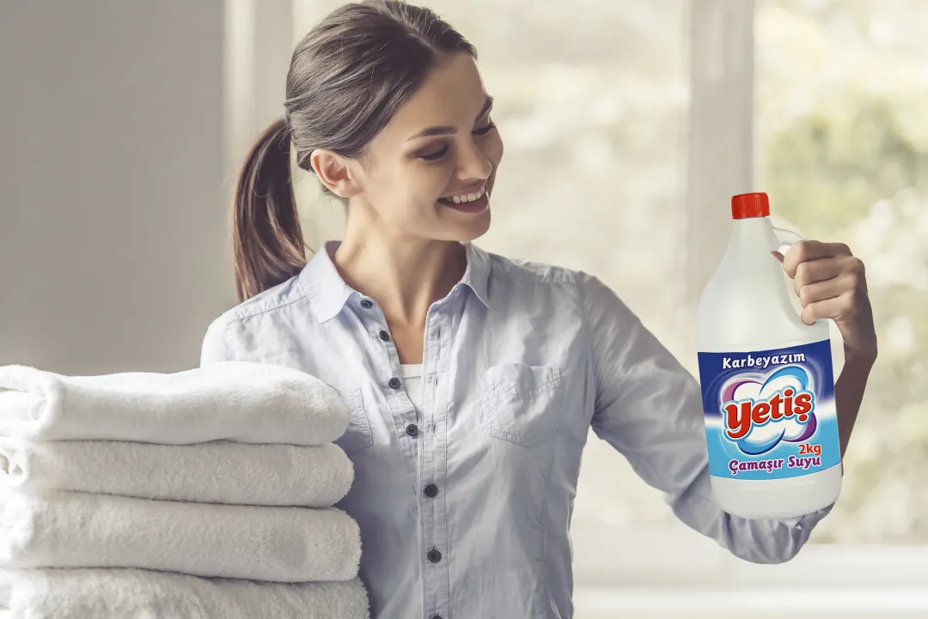
Çamaşır Suyu
Kimyasal adı sodyum hipoklorit (NaClO) olan çamaşır suyu bazik özellik gösterir.

Slide 12
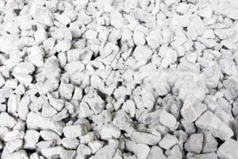
Kireç Kaymağı
Kimyasal adı kalsiyum hipoklorit ve formülü Ca(ClO)2 olan kireç kaymağı bazik özelliktedir. Beyaz renkli bir madde olan kireç kaymağı dezenfektan özelliğe sahiptir.

Slide 13
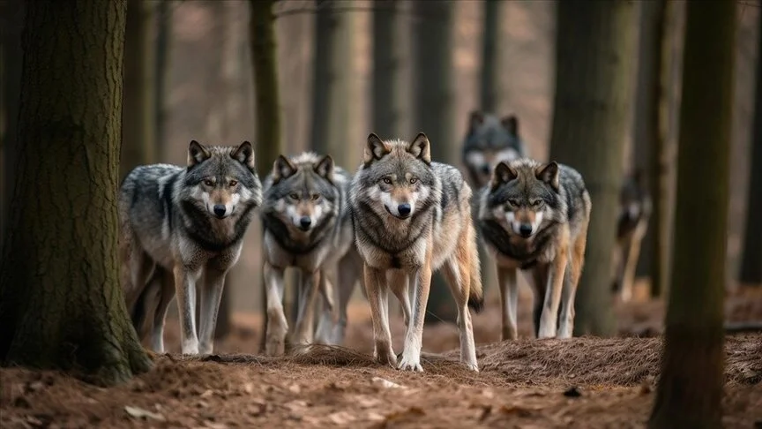

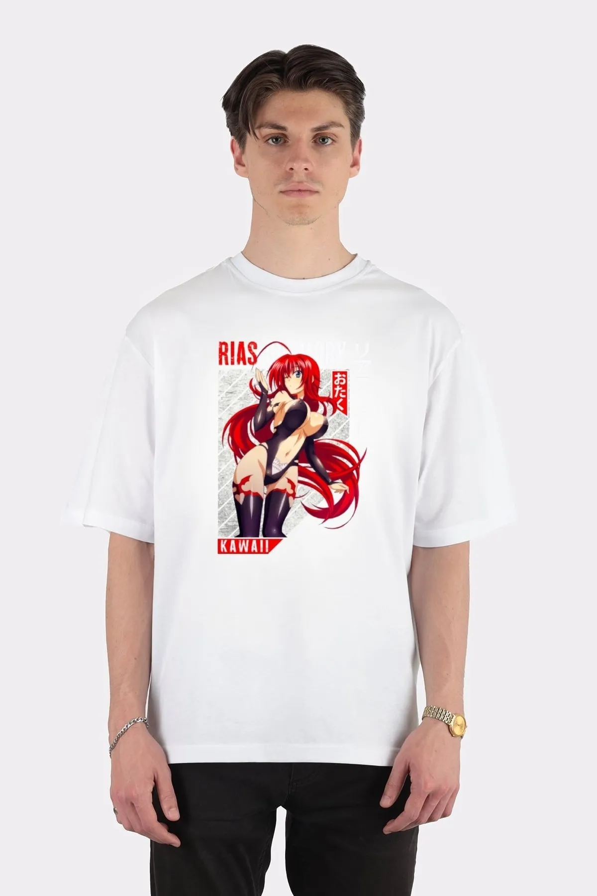
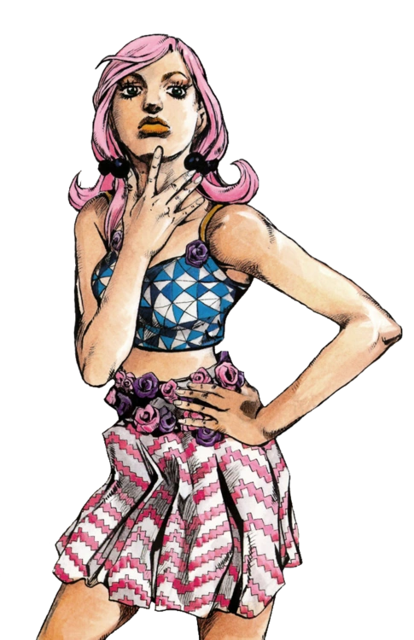


Bizi Dinlediğiniz için Teşekkürler
serdar
Ener
Kadir
Furkan

